Slide 1
MEMAHAMI
RANTAI PASOKAN
BAB 1
(Drs. Jaryono, MSIE.)

Slide 2
Apa itu Rantai Pasokan?
Semua tahapan, secara langsung atau tidak langsung, dalam memenuhi permintaan pelanggan, melibatkan produsen, pemasok, pengangkut, gudang, pengecer, dan pelanggan
Dalam internal setiap perusahaan, rantai pasokan mencakup semua fungsi yang terlibat dalam memenuhi permintaan pelanggan (pengembangan produk, pemasaran, operasi, distribusi, keuangan, layanan pelanggan)

Slide 3
Apa itu Rantai Pasokan?
Pelanggan adalah bagian integral dari rantai pasokan
Meliputi perpindahan produk dari pemasok ke produsen ke distributor, serta informasi, dana, dan produk di kedua arah
Mungkin lebih akurat untuk menggunakan istilah “supply network" atau “supply web"
Tahap-tahap rantai pasokan yang pada umumnya adalah: pelanggan, pengecer, distributor, produsen, pemasok
Semua tahapan mungkin tidak ada di semua rantai pasokan (mis., Tidak ada pengecer atau distributor untuk Dell)

Slide 4
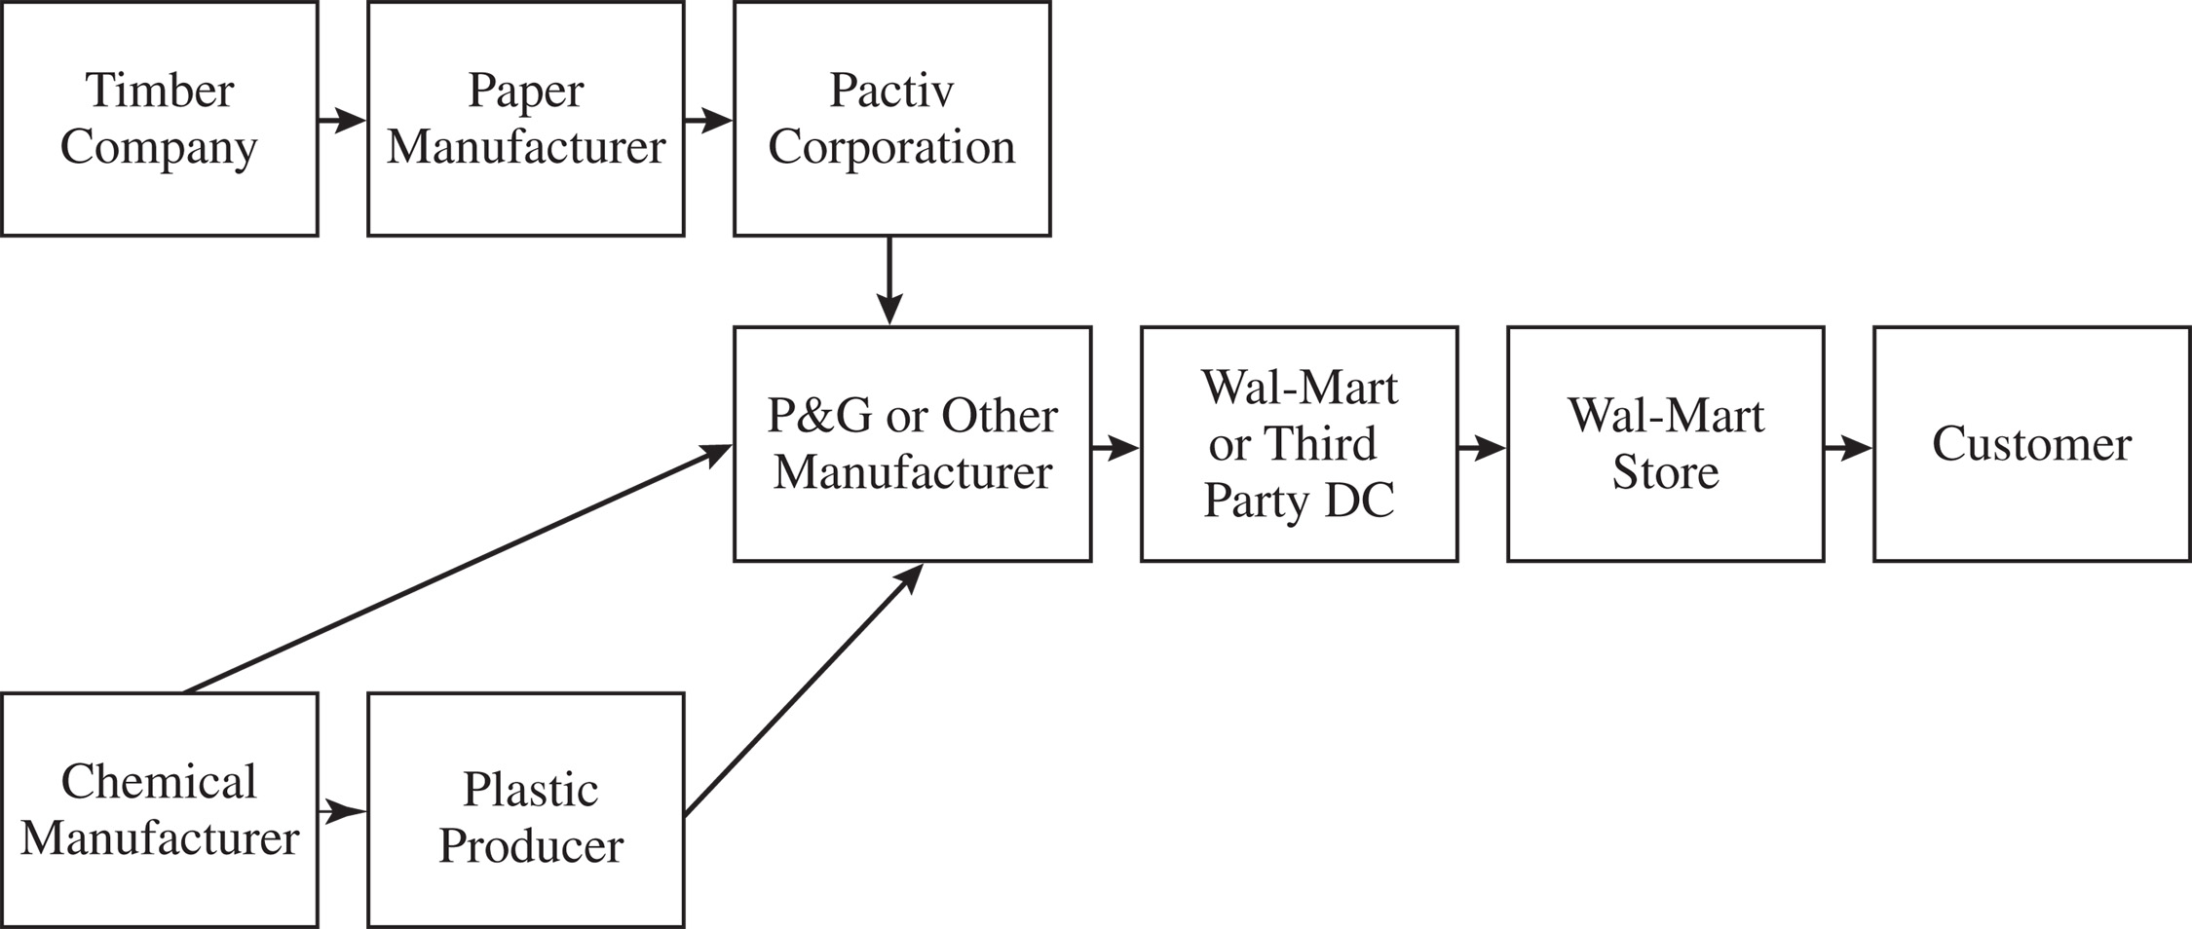
Apa itu Rantai Pasokan?
Notes:
Notes:
Supply chain involves everybody, from the customer all the way to the last supplier.
Key flows in the supply chain are - information, product, and cash. It is through these flows that a supply chain fills a customer order. The management of these flows is key to the success or failure of a firm. Give Dell & Compaq example, Amazon & Borders example to bring out the fact that all supply chain interaction is through these flows.

Slide 5
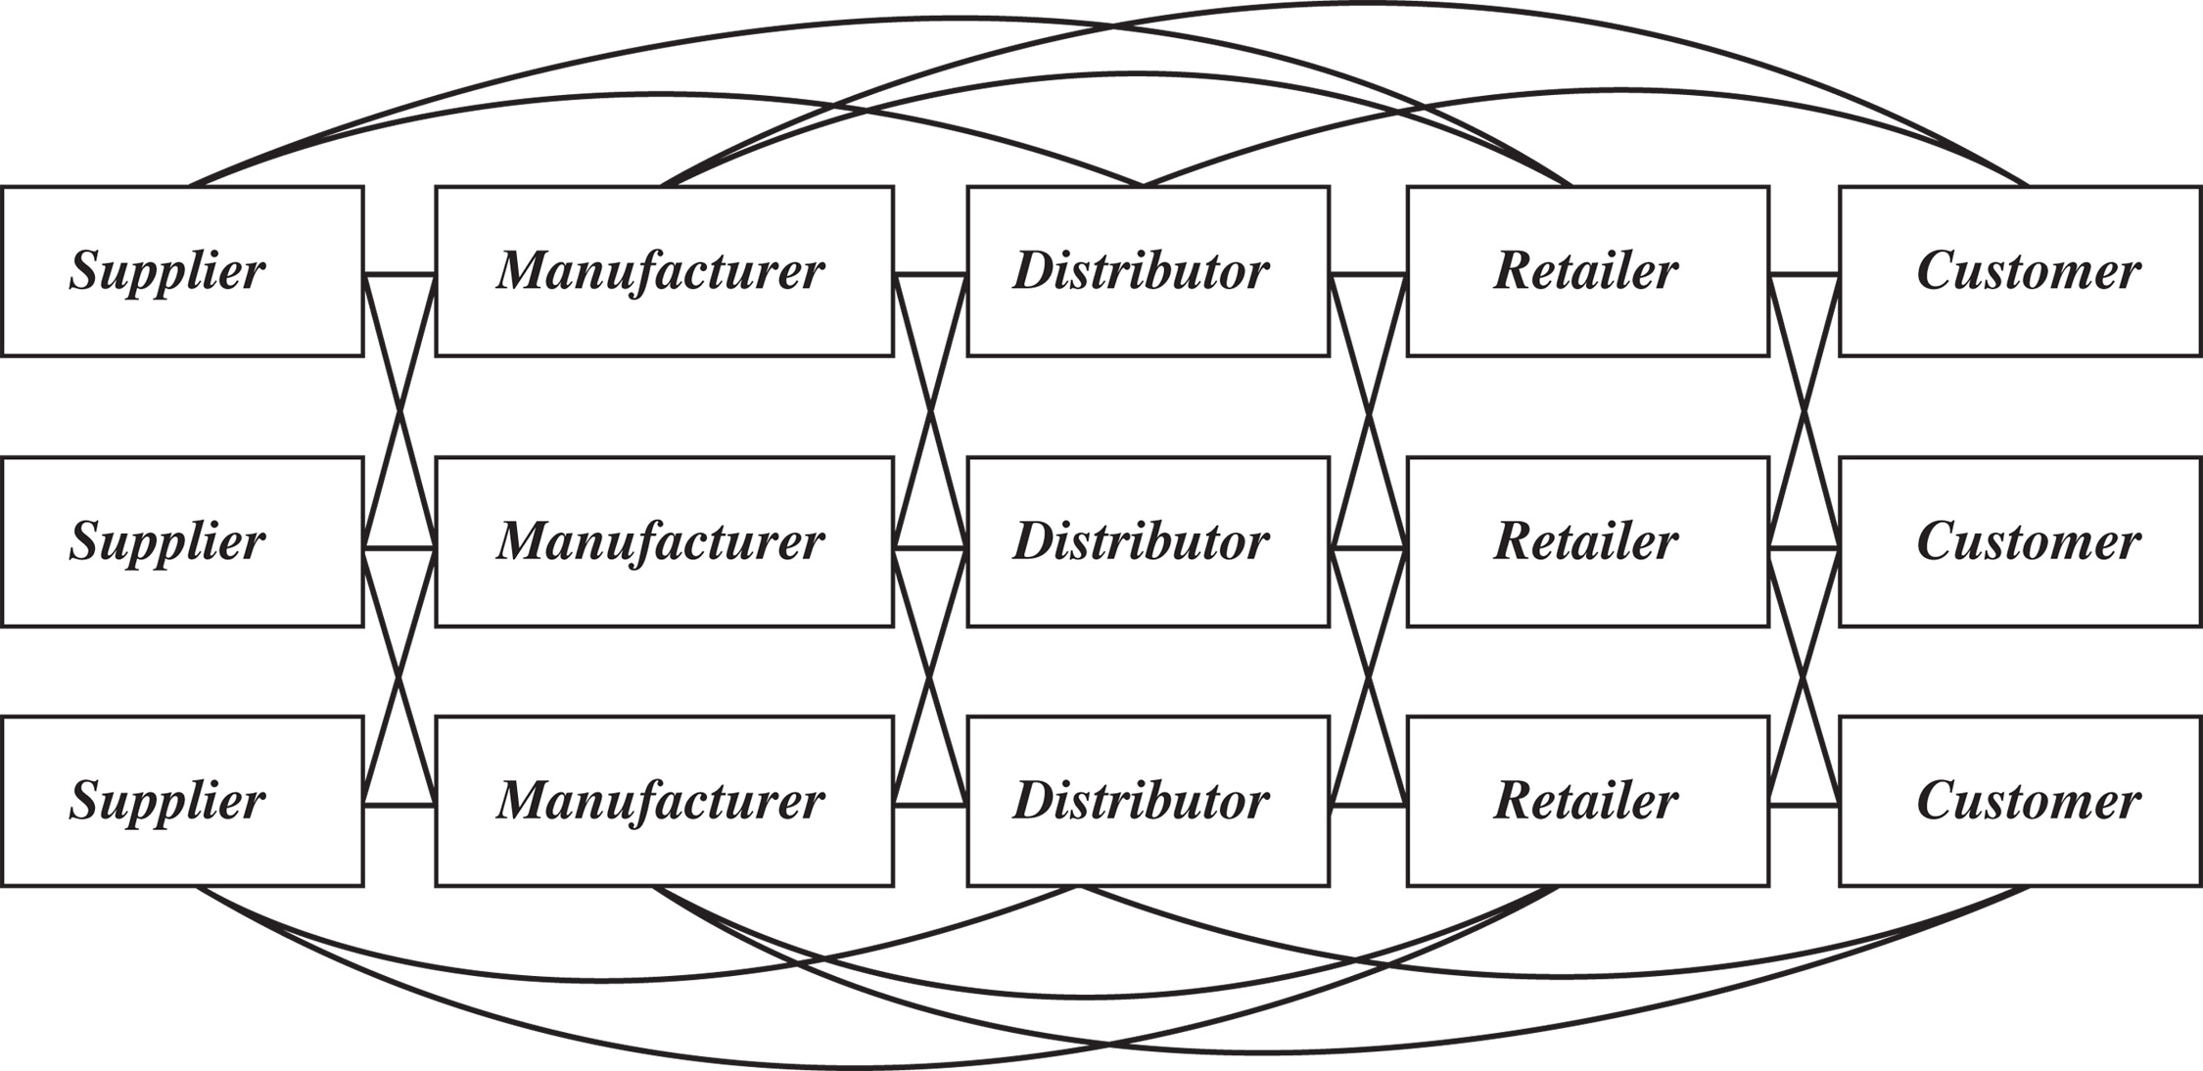
Aliran dalam sebuah Rantai Pasokan

Slide 6
Tujuan dari Rantai Pasokan
Memaksimumkan keseluruhan dari Penciptaan Nilai
Rantai Pasokan Bencana
Supply Chain Surplus
= Customer Value – Supply Chain Cost

Slide 7
Tujuan dari Rantai Pasokan
Contoh: pelanggan membeli router nirkabel dari Best Buy seharga $ 60 (pendapatan)
Rantai pasokan menimbulkan biaya (informasi, penyimpanan, transportasi, komponen, perakitan, dll.)
Perbedaan antara $ 60 dan jumlah dari semua biaya ini adalah laba rantai pasokan
Profitabilitas rantai pasokan adalah total laba yang akan dibagikan di semua tahapan rantai pasokan
Keberhasilan harus diukur dengan profitabilitas rantai pasokan total, bukan laba pada tahap individu

Slide 8
Tujuan Rantai Pasokan
Pelanggan hanya satu-satunya sumber pendapatan
Sumber biaya meliputi, aliran informasi, produk, atau dana antara tahapan-tahapan rantai pasokan
Manajemen rantai pasokan yang efektif adalah manajemen aliran antara dan di antara tahapan rantai pasokan untuk memaksimalkan surplus rantai pasokan total

Slide 9
Pentingnya
Keputusan Rantai Pasokan – Kasus
Wal-Mart, menjual $1 milyar pada tahun 1980 menjadi $408 milyar pada tahun 2010
Seven-Eleven Jepang, menjual ¥1 milyar pada tahun 1974 menjadi ¥3 trilyun pada tahun 2009
Dell, menjual $56 milyar pada 2006, telah mengadopsi strategi rantai pasokan baru.

Slide 10
Tahapan Keputusan Rantai Pasokan
Strategi atau Desain Rantai Pasokan
  Bagaimana menyusun rantai pasokan untuk beberapa tahun yang akan dating
Perencanaan Rantai Pasokan
  Keputusan meliputi kuartal atau tahun yang berikutnya
Operasi Rantai Pasokan
  Keputusan operasional harian atau mingguan

Slide 11
Strategi atau Desain Rantai Pasokan
Keputusan tentang struktur rantai pasokan dan proses apa yang akan dilakukan setiap tahap
Keputusan rantai pasokan strategis
  Lokasi dan kapasitas fasilitas
  Produk yang akan dibuat atau disimpan di berbagai lokasi
  Moda transportasi
  Sistem Informasi
Desain rantai pasokan harus mendukung tujuan strategis
Keputusan desain rantai pasokan bersifat jangka panjang dan mahal untuk dibalik - harus memperhitungkan ketidakpastian pasar

Slide 12
Perencanaan Rantai Pasokan
Definisi sekumpulan kebijakan yang mengatur operasi jangka pendek
Ditentukan oleh konfigurasi pasokan dari fase sebelumnya
Mulai dengan prediksi permintaan tahun yang akan datang

Slide 13
Perencanaan Rantai Pasokan
Keputusan Perencanaan:
  Pasar mana yang akan dipasok dari lokasi mana
  Penumpukan persediaan yang direncanakan
  Subkontrak, lokasi cadangan
  Kebijakan inventaris
  Pengaturan waktu dan ukuran promosi pasar
Harus dipertimbangkan dalam keputusan perencanaan: ketidakpastian permintaan, nilai tukar, persaingan sepanjang waktu.

Slide 14
Operasi Rantai Pasokan
Horizon waktu adalah mingguan atau harian
Keputusan mengenai pesanan pelanggan individu
Konfigurasi rantai pasokan sudah diperbaiki dan kebijakan operasi ditentukan
Tujuannya adalah untuk menerapkan kebijakan operasi seefektif mungkin
Mengalokasikan pesanan untuk persediaan atau produksi, mengatur tanggal jatuh tempo pesanan, membuat daftar pilihan di gudang, mengalokasikan pesanan untuk pengiriman tertentu, mengatur jadwal pengiriman, menempatkan pesanan pengisian ulang
Jauh lebih sedikit ketidakpastian (horison waktu singkat)

Slide 15
Supply Chain Operation
Time horizon is weekly or daily
Decisions regarding individual customer orders
Supply chain configuration is fixed and operating policies are determined
Goal is to implement the operating policies as effectively as possible
Allocate orders to inventory or production, set order due dates, generate pick lists at a warehouse, allocate an order to a particular shipment, set delivery schedules, place replenishment orders
Much less uncertainty (short time horizon)

Slide 16
Pandangan Proses dari Rantai Pasokan
Pandangan Siklus: Rantai proses dibagi menjadi serangkaian siklus, masing-masing dilakukan pada antarmuka antara dua tahap rantai pasokan yang berurutan
Pandangan Push/Pull (Pandangan Dorong/Tarik): proses dalam rantai pasokan dibagi menjadi dua kategori tergantung pada apakah mereka jalankan sebagai tanggapan atas pesanan pelanggan (pull) atau untuk mengantisipasi pesanan pelanggan (push)

Slide 17
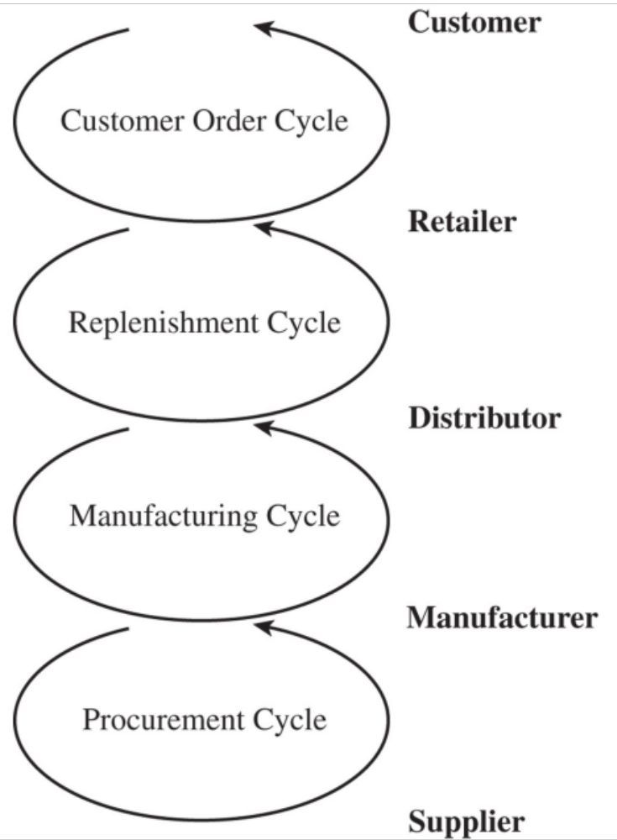
Pandangan Siklus dari Proses Rantai Pasokan
Siklus pesanan pelanggan
Siklus pengisian ulang stok
Siklus Manufaktur
Siklus
Prokuremen
Figure 1-3
Notes:
The supply chain is a concatenation of cycles with each cycle at the interface of two successive stages in the supply chain. Each cycle involves the customer stage placing an order and receiving it after it has been supplied by the supplier stage.
One difference is in size of order. Second difference is in predictability of orders - orders in the procurement cycle are predictable once manufacturing planning has been done.
This is the predominant view for ERP systems. It is a transaction level view and clearly defines each process and its owner.

Slide 18
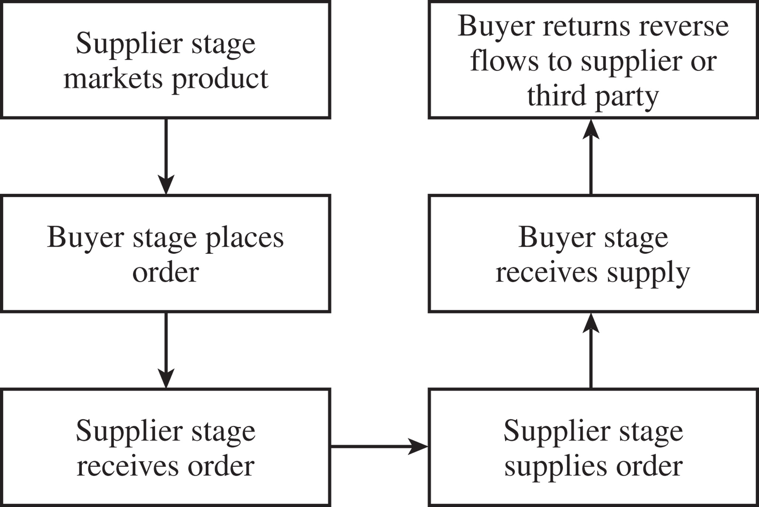
Pandangan Siklus dari Proses Rantai Pasokan
Pembeli mengembalikan arus balik ke pemasok atau pihak ketiga
Tahap pemasok memasarkan produk
Tahap pembeli menempatkan pesanan
Tahap pembeli menerima pasokan
Tahap pemasok menerima pesanan
Urutan persediaan tahap pemasok
Figure 1-4

Slide 19
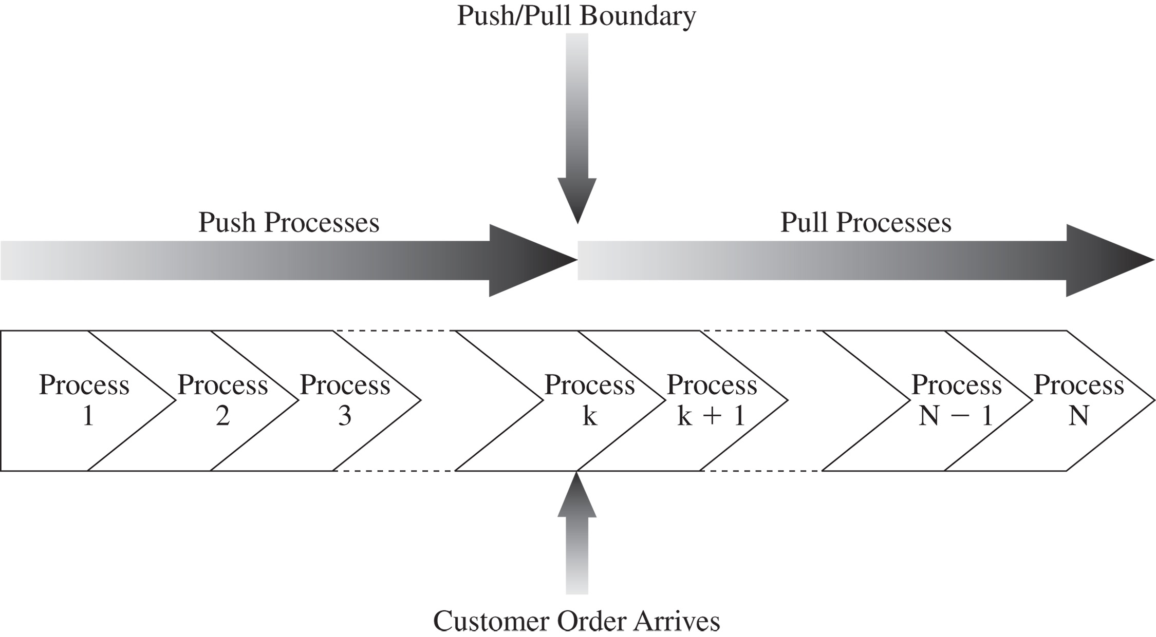
Push/Pull View of Supply Chains
Figure 1-5
Notes:
In this view processes are divided based on their timing relative to the timing of a customer order. Define push and pull processes.
They key difference is the uncertainty during the two phases.
Give examples at Amazon and Borders to illustrate the two views

Slide 20
Pandangan Dorong/Tarik View dari
Proses Rantai Pasokan
Proses rantai pasokan termasuk dalam salah satu dari dua kategori tergantung pada waktu pelaksanaannya relatif terhadap permintaan pelanggan
Tarik: eksekusi dimulai sebagai tanggapan atas pesanan pelanggan (reaktif)
Dorong: eksekusi dimulai untuk mengantisipasi pesanan pelanggan (spekulatif)
Batas dorong/tarik memisahkan proses dorong dari proses tarik

Slide 21
Pandangan Dorong/Tarik View dari
Proses Rantai Pasokan
Berguna dalam mempertimbangkan keputusan strategis yang berkaitan dengan desain rantai pasokan - pandangan yang lebih global tentang bagaimana proses rantai pasokan berhubungan dengan pesanan pelanggan
Proporsi relatif dari proses dorong dan tarik dapat berdampak pada kinerja rantai pasokan

Slide 22
Push/Pull View of
Supply Chain Processes
Useful in considering strategic decisions relating to supply chain design – more global view of how supply chain processes relate to customer orders
The relative proportion of push and pull processes can have an impact on supply chain performance

Slide 23
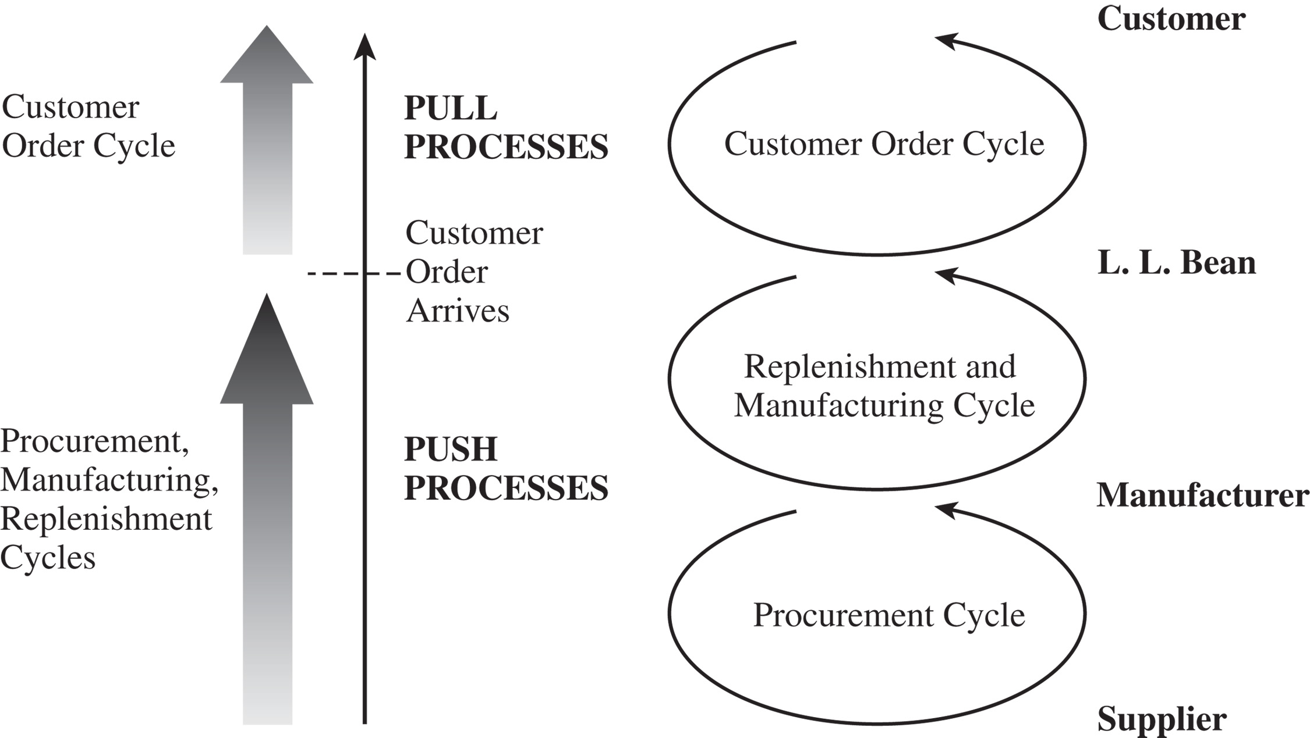
Push/Pull View of – L.L. Bean
Figure 1-6

Slide 24
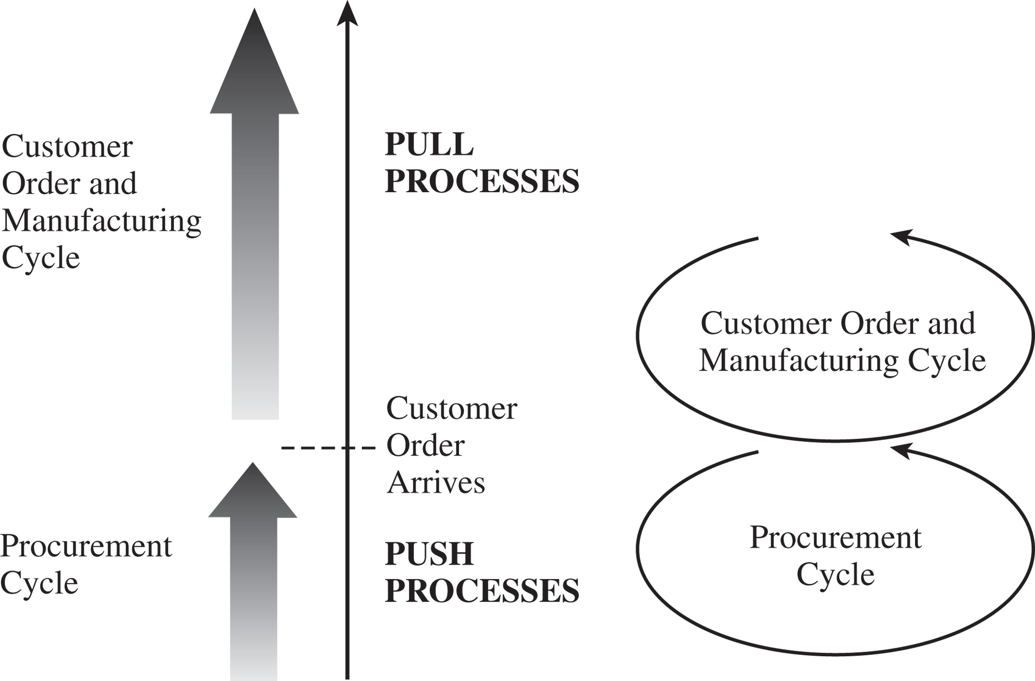
Push/Pull View – Dell
Figure 1-7

Slide 25
Supply Chain Macro Processes
Proses rantai pasokan yang dibahas dalam dua pandangan dapat diklasifikasikan menjadi
  Manajemen Hubungan Pelanggan (CRM)
  Manajemen Rantai Pasokan Internal (ISCM)
  Manajemen Hubungan Pemasok (SRM)
Integrasi di antara tiga proses makro di atas sangat penting untuk manajemen rantai pasokan yang efektif dan sukses

Slide 26
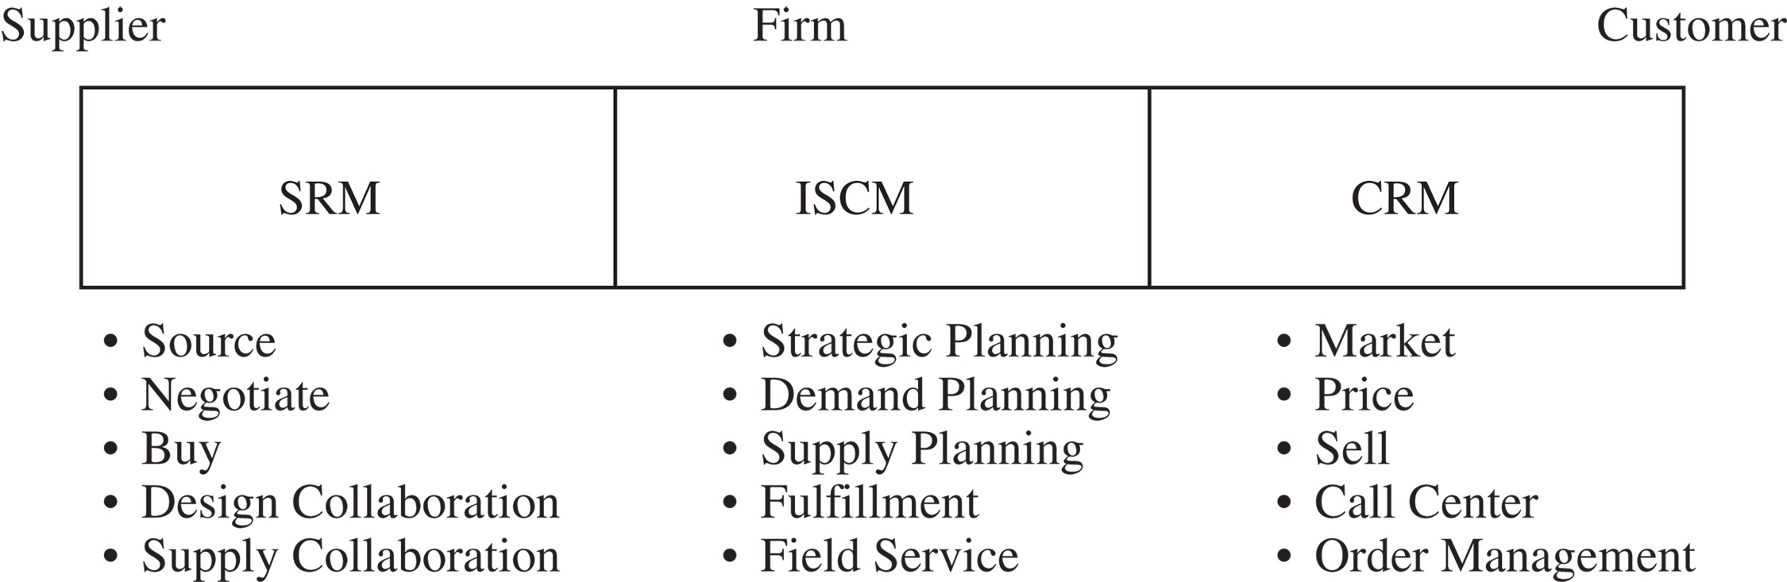
Supply Chain Macro Processes
Figure 1-8

